Slide 1


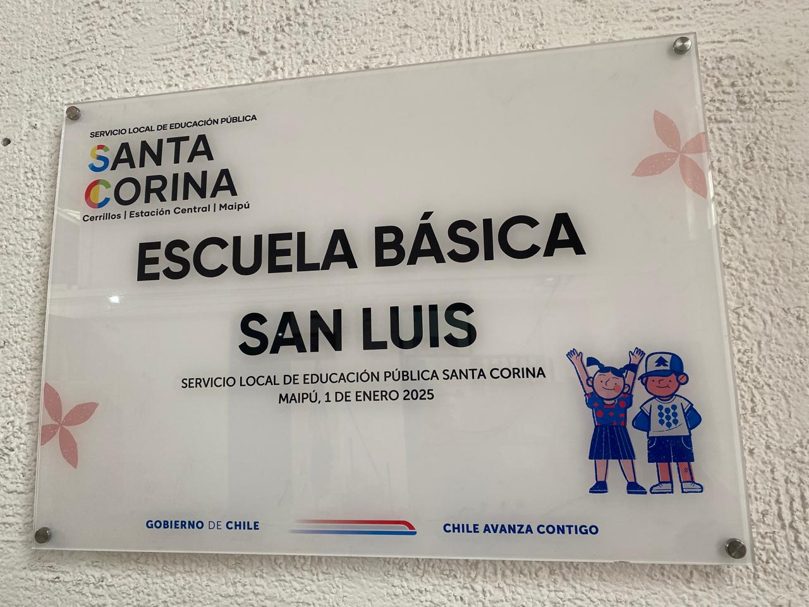
“Las interacciones como un intercambio dialógico que favorecen un aprendizaje integral”
Escuela Básica San Luis

Slide 2


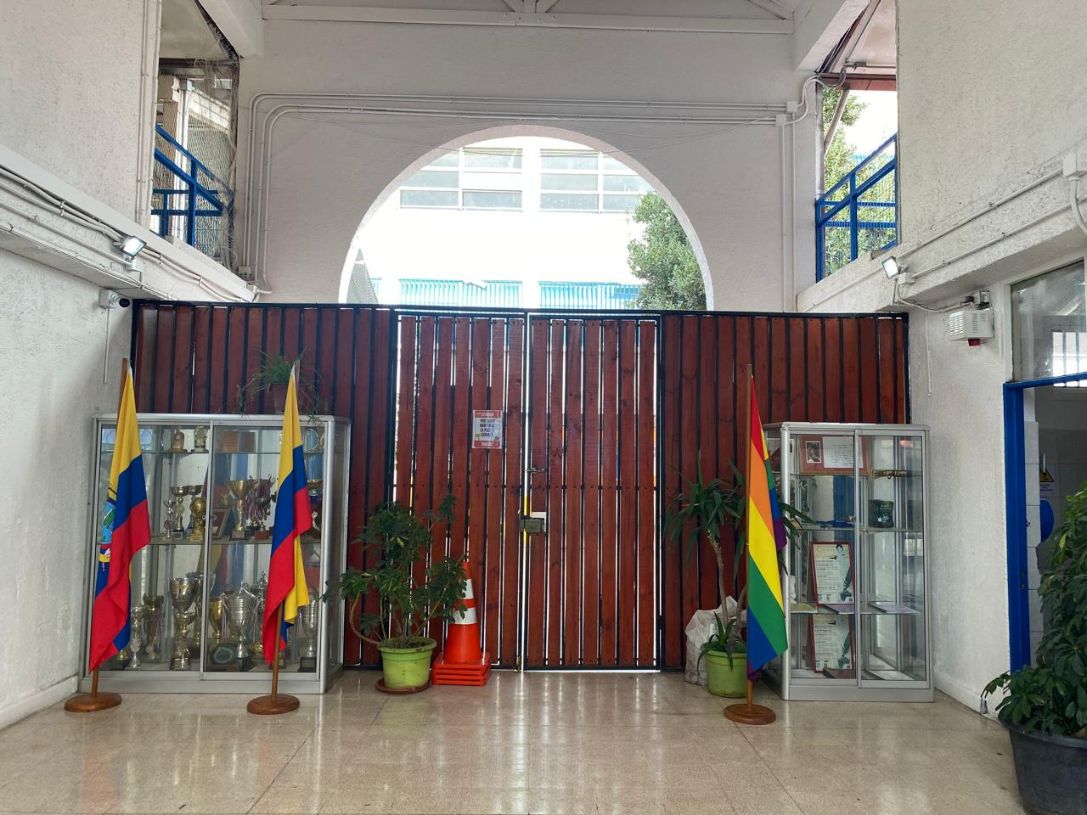
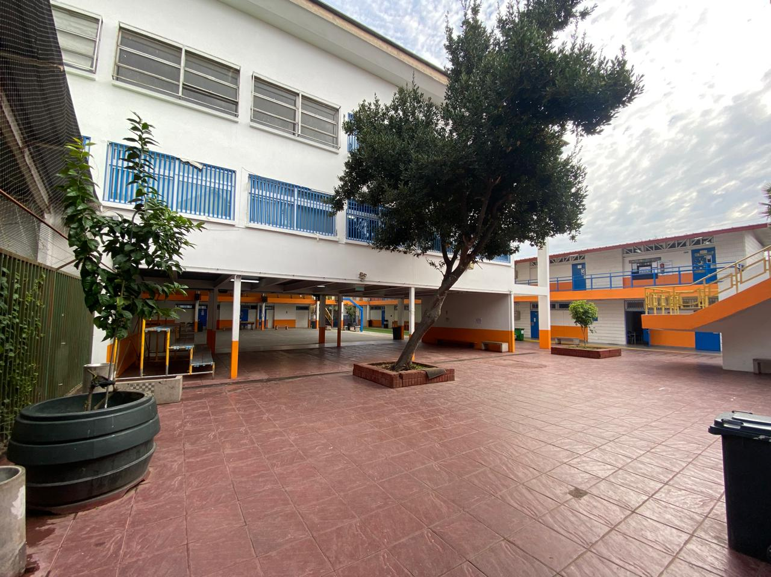
Escuela Basica San Luis
Servicio Local de Educación Pública Santa Corina
Ubicado en la población San Luis de la comuna de Maipú.
Matrícula de 352 estudiantes
N° docentes: 32
N° asistentes: 24
Nivel de transición a 8° básico
Concentración de alumnos(as) prioritarios: 64%
IVE 84%
“Hagamos del aprendizaje, algo entretenido”

Slide 3




Experiencia de Aprendizaje
Diagnóstico Institucional:
Revisión de pautas de acompañamiento
Enfoque Docente
Herramienta para el acompañamiento formativo.
Agencia de Calidad de la Educación
EXPERIENCIA
Análisis de mejora - Focalización
Participación docente - Trabajo colaborativo
Notes:
Diagnóstico

Slide 4
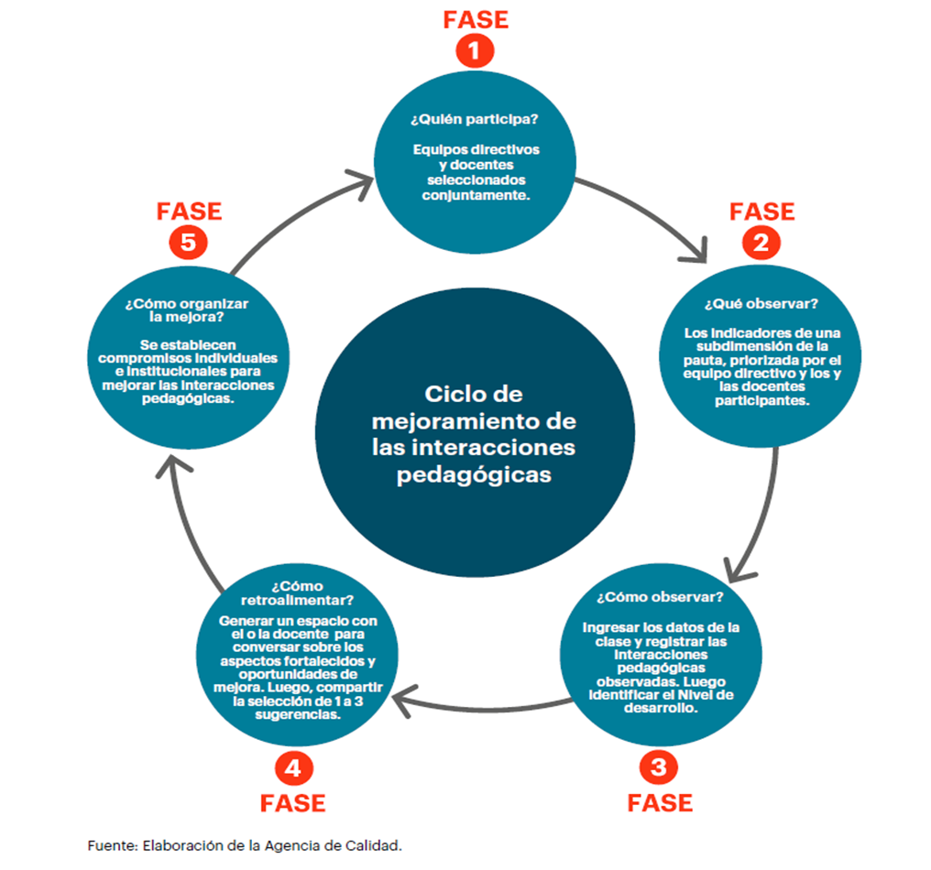
ENFOQUE DOCENTE
Potencia el apoyo formativo mediante una pauta de observación. Con énfasis en la retroalimentación y promoviendo el trabajo colaborativo que fortalece las capacidades docentes.
INTERACCIONES PEDAGÓGICAS
Dimensiones claves:
Gestión del Tiempo
Ambiente socioafectivo para el aprendizaje
Apoyo al aprendizaje profundo

Slide 5


De la Experiencia a la Práctica
Como establecimiento llevamos desde el mes de junio implementando la plataforma, lo que ha significado realizar el acompañamiento a 15 docentes con sus respectivas retroalimentaciones.
Interacción Docente, Estudiante, Aprendizaje (Núcleo Pedagógico).
Generación de espacios de confianza.
Monitoreo estratégico a través de espacios de las Reflexiones Pedagógicas y de ciclos.
Vínculo con otros instrumentos: Plan Local de Desarrollo Profesional Docente, PME, PEI.
Análisis de datos de la observación en instancias de gestión y colaboración docente.

Slide 6

Desafíos de nuestra escuela
No perder la lógica de la reflexión sobre la práctica
Complementar el trabajo cualitativo y cuantitativo
Incorporar el análisis a los espacios de colaboración docente.
El enfoque en las Interacciones puede influir en el involucramiento de los estudiantes en su aprendizaje.

Slide 7



